Slide 1
限遊令

Slide 2
背景
近日，內地推出新措施以防止未成年人沉迷網絡遊戲。國家新聞出版署要求網路遊戲企業和有關行業組織嚴格落實網絡遊戲用戶帳號實名制度，以及禁止所有網絡遊戲企業於特定時間以外以任何形式向未成年人提供網絡遊戲服務。當局稱，推出這一規定是為了解決未成年人網絡遊戲成癮問題。
隨着內地青少年沉迷遊戲現象日趨嚴重，政府決定整頓有關行業，加強管制科技公司、教育、房地產和娛樂產業。然而，這個規定在民間反應兩極，有家長對此報以掌聲，但亦有人認為此舉太於嚴苛，甚或可能重挫中國網絡遊戲市場。

Slide 3
中國官媒：
網絡遊戲是「精神鴉片」 只能每周三小時
中國官媒將網絡遊戲形容為「精神鴉片」，指青少年沉迷於網絡遊戲，會影響視力和學業，甚至「引發性格異化」；更直指騰訊旗下遊戲《王者榮耀》擁有「病毒式傳播和無可複製的玩家粘性」。在中國政府看來，管制青少年玩電子遊戲刻不容緩。
2021年8月30日，在新學期開始之際，中國國家新聞出版署針對網絡遊戲伸出重拳，針對18歲以下的未成年人，要求所有網絡遊戲企業僅可在周五、周六、周日和法定假期的晚上8點至9點提供一小時服務。措施適用於包括手機、平板和電腦在內的任何設備。
目前，中國絶大多數網絡遊戲都要求玩家通過身份證實名註冊和登入。而在新規定推出後，當局將加強對網絡遊戲公司的檢查，以監督時間限制是否得到執行。
國家新聞出版署指，「保護未成年人身心健康關係到廣大人民群眾的切身利益，關係到培養民族復興的時代新人」，因此呼籲家長、老師和學生共同學習新政策和法規，推動青少年參與體育鍛煉、社會實踐以及「其他有益身心健康的遊戲」。

Slide 4
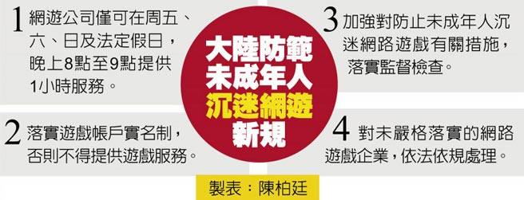

Slide 5
(a) 「限遊令」可如何促進青少年的健康？解釋你的答案。 (8分)

Slide 6
最大網絡遊戲市場受損
中國擁有全世界最大的網絡遊戲市場。根據遊戲市調機構Newzoo的數據，2020年，中國遊戲市場的收入達到442.63億美元，排列第二的美國為421.07億美元。而在此次打擊措施推出後，網遊股在2021年8月31日暴跌，其中，網易跌幅一度達4%，騰訊跌3%，中手遊跌8%，創夢天地和飛魚科技下挫9%。分析認為，這些加強監管令市場經歷多輪下跌。
然而，據騰訊年報顯示，2020年第四季度，16歲以下未成年人佔中國網絡遊戲總收入的3.2%；2021年第二季度，16歲以下的玩家只佔其在中國遊戲總收入的2.6%。一些觀察人士認為，該部分用戶強監管的政策對於許多遊戲公司影響有限，並不會大幅影響整體收入。

Slide 7
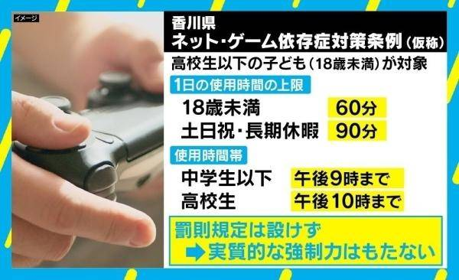
日本:
雖然本條例正式通過，並將於 4 月 1 日起在日本香川縣正式實施，不過目前將採取義務制的方式執行，而且也不會針對違反者懲處任何罰則。

Slide 8
韓國
韓國文化體育觀光部以及兩性平等家族部日前宣布，將於年底正式廢除實施了十年的灰姑娘法。被批過時的該法不只因限制未成年人遊戲時間被質疑侵犯兒童權益，更對韓國遊戲業發展構成限制。
被稱為「灰姑娘法」的兒童遊戲宵禁是韓國政府於2011年制定的規定，其初衷是為了確保學童獲得足夠的睡眠時間以及保障他們的健康安全。根據該法，任何16歲以下的未成年人士都禁止於凌晨12點至早上6點之間遊玩線上遊戲。不過灰姑娘法從實施以來就備受爭議，許多人認為該法侵犯了兒童的權益。另外，成為主流市場的手機遊戲不受法案規範也顯現出灰姑娘法的過時性。

Slide 9
(b) 「各地政府加強監管比宣傳教育更有效保護青少年免受網絡危害。」你在多大程度上同意這看法？解釋你的答案。

